Slide 1
Облачная платформа для удаленного синхронного перевода
RSI X

Slide 2
СОДЕРЖАНИЕ
1
2
КТО МЫ
ПЛАТФОРМА RSI X
3
4
НАСТОЛЬНОЕ ПРИЛОЖЕНИЕ
МОБИЛЬНОЕ ПРИЛОЖЕНИЕ
5
6
ВОЗМОЖНОСТИ ДЛЯ ПЕРЕВОДЧИКОВ
ТЕХНОЛОГИИ В ОСНОВЕ ПЛАТФОРМЫ
7
8
ПОЧЕМУ МЫ
РОУДМЭП ПЛАТФОРМЫ
RSI X

Slide 3
КТО МЫ
Мы, команда создателей облачной платформы RSI X, более 25 лет обеспечиваем профессиональный синхронный перевод на высшем уровне и консультируем наших клиентов. RSI X — это облачная платформа для удаленного синхронного перевода на мероприятиях с любым количеством участников из любой точки мира. RSI X бесшовно интегрируется с любой платформой видеоконференцсвязи и охватывает многочисленные сценарии использования: от небольших вебинаров до международных конференций, в том числе в очном или гибридном формате. Архитектура платформы позволяет быстро и просто масштабировать ваше мероприятие и обеспечивает подключение неограниченного количества участников. Онлайн-платформа поддерживает двухфакторную аутентификацию и сквозное шифрование и обеспечивает максимальную безопасность (конфиденциальность) организаторов и участников мероприятий. RSI X поддерживает многоязычный перевод на мероприятиях разных форматов, делая ваши мероприятия более интересными, удобными и доступными!
RSI X

Slide 4
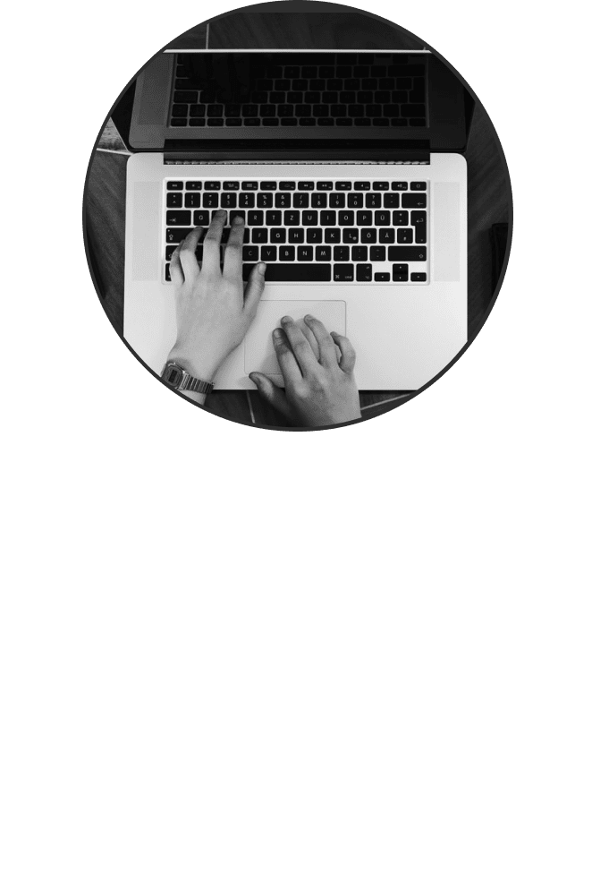
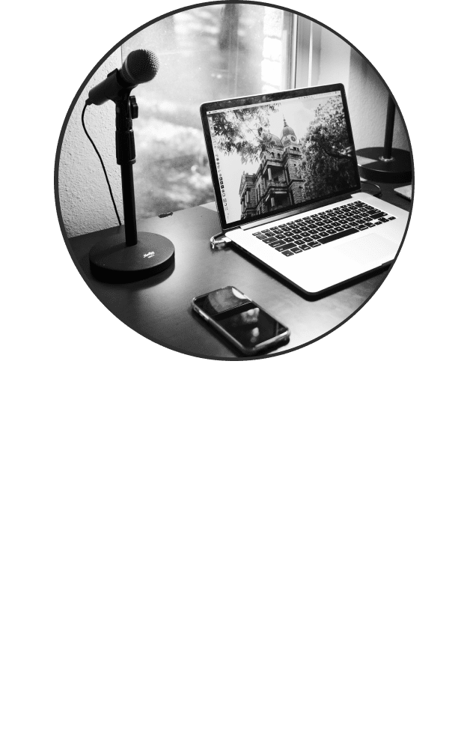
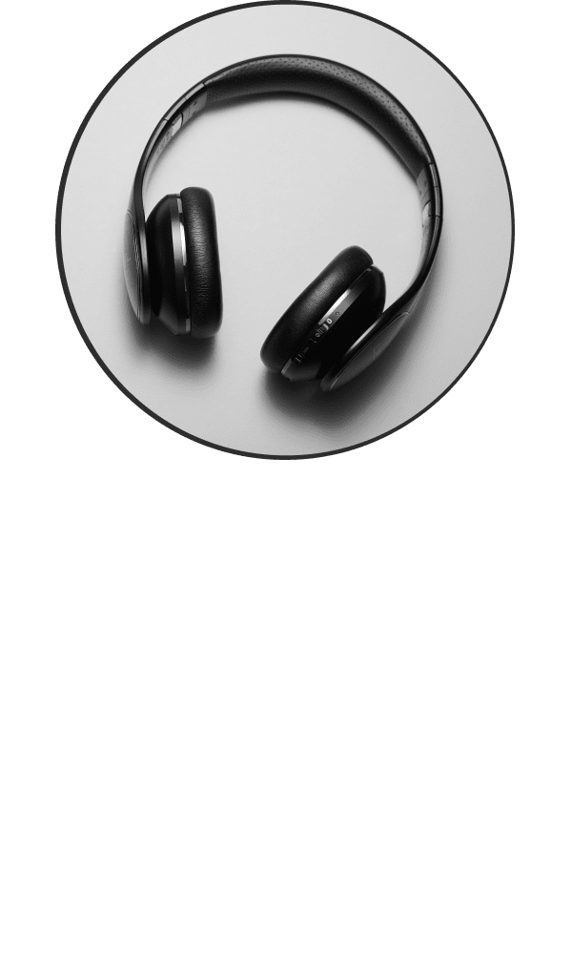
ПЛАТФОРМА RSI X
ОРГАНИЗАТOР
ПЕРЕВОДЧИК
УЧАСТНИК
Организатор создает и проводит мероприятие с помощью любых платформ видеоконференцсвязи и встроенных инструментов для администрирования и модерирования всех участников.
Переводчики могут подключаться и работать из любого места благодаря простому интерфейсу платформы с высококачественным аудио- и видео сигналом.
Посетители мероприятия получают доступ к устному переводу аудио любым предпочтительным способом (настольное, мобильное приложение или веб-браузер) из любого места.
RSI X

Slide 5
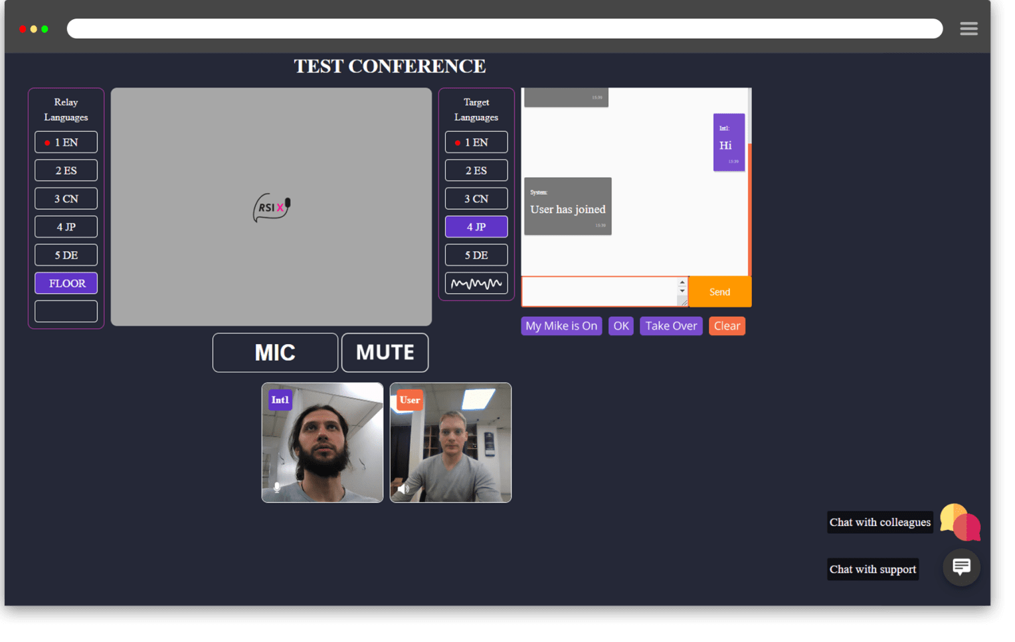
НАСТОЛЬНОЕ ПРИЛОЖЕНИЕ
Каждый участник присоединяется к мероприятию через платформу видеоконференцсвязи. В виртуальной кабине RSI X реализована функциональность, позволяющая одновременно с переводом видеть экран, переключаться на оригинальный звук или использовать пилотный перевод (реле) с любого языка. Доступ осуществляется как через настольное приложение RSI X, так и через веб-браузер. Для каждого из языков выделяется отдельная виртуальная кабина.
Технические детали: • Диапазон звуковых частот: 16 кГц - 48 кГц • Виртуальная кабина требует всего 1,3 Мбит / с • Поддержка моно и стерео звука • Коэффициент защиты от потери пакетов аудио: 80% (восходящий и нисходящий каналы) • Задержка между хостом и вторым хостом: от 200 мс до 600 мс
RSI X

Slide 6
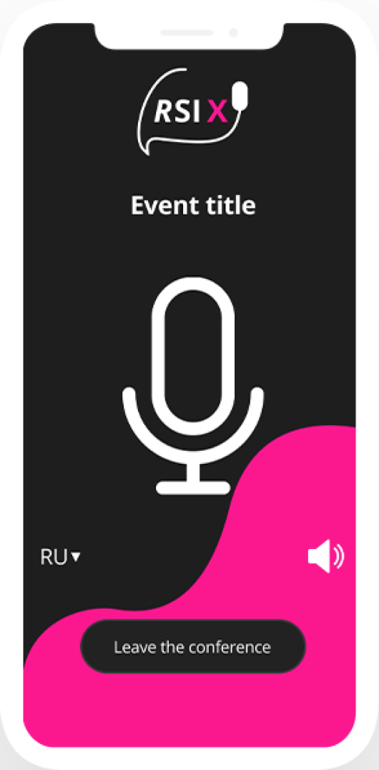
МОБИЛЬНОЕ ПРИЛОЖЕНИЕ
Участники мероприятия могут пользоваться каналами перевода как на очных мероприятиях, так и удаленно с помощью бесплатного мобильного приложения RSI X или через веб-браузер на смартфоне. Подключение к мероприятию происходит быстро и легко: участник входит в приложение, вводит цифровой код или сканирует QR-код и выбирает язык перевода. Всё: участник подключился к конференции! Технические детали: • Простота использования • Удобный интерфейс • 3G-соединения достаточно для передачи высококачественного звука • Экономия до 50% бюджета мероприятия при замене дорогостоящих инфракрасных приемников
RSI X

Slide 7
Возможности для переводчиков
ИНТУИТИВНЫЙ ИНТЕРФЕЙС
ВЫСОКОЕ КАЧЕСТВО ЗВУКА
Система воспроизводит реальную среду перевода: удобный интерфейс виртуальной кабины делает адаптацию и начало использования RSI X простыми и быстрыми. RSI X поддерживает любое количество одновременно работающих кабин и полноценную функцию пилотного перевода (реле).
Задержка между ведущим / трансляцией - менее 200 мс, что соответствует качеству ведущих видеоплатформ для конференций. Частота дискретизации соответствует стандартам ISO 20108:2017 : от 16 кГц до 48 кГц. Платформа поддерживает аудио в режиме моно и стерео.
UX-ДИЗАЙН ОБЕСПЕЧИВАЕТ МАКСИМАЛЬНУЮ ПРОИЗВОДИТЕЛЬНОСТЬ
ПОЛНАЯ ИНТЕГРАЦИЯ И МАСШТАБИРУЕМОСТЬ
Переводчик сосредоточен на работе и не отвлекается на ненужные кнопки, сообщения и прочее. RSI X воспроизводит условия реальной кабины: переводчики могут видеть и слышать друг друга во время мероприятия, чтобы координировать свои действия. Для каждого языка настроены выделенные каналы, а релейный перевод может осуществляться между любыми из них.
RSI X можно использовать для проведения неограниченного количества мероприятий (с любым количеством языков), размещенных в Zoom / MS Teams / Webex или на любой другой платформе видеоконференцсвязи.
RSI X

Slide 8
Технологии в основе платформы
С ИСПОЛЬЗОВАНИЕМ ОБЛАКА
ГИБКОСТЬ
Использование любых серверов крупнейших провайдеров и их балансировка обеспечивают высокое качество связи. Полное отсутствие ограничений пропускной способности серверов обеспечивает доступ из любой точки мира без потери качества. Для слушателей достаточно 3G-соединения, что в 8 раз меньше аналогичных платформ.
RSI X кроссплатформенна. RSI X доступна как настольное, мобильное приложение, веб-браузер и гибрид (с физической кабиной) и может быть адаптирована к любой платформе видеоконференцсвязи, а также использоваться в очном формате. RSI X охватывает любые сценарии использования, совмещая в себе гибкие возможности настройки, разработанные с учетом ваших требований.
ВЫСОКАЯ ПРОИЗВОДИТЕЛЬНОСТЬ
БЕЗОПАСНОСТЬ
Нативная интеграция со всеми основными платформами реализована без потери качества. Высокое качество звука обеспечивается интеграцией современных кодеков. Архитектура платформы дает возможность быстро и просто масштабировать мероприятия. Доказанная отказоустойчивость при 1 млн одновременных пользователей.
Ваша коммерческая информация и данные ваших клиентов защищены и принадлежат только вам. Шифрование аудио и видео соответствует стандарту AES-128. В качестве дополнительного уровня безопасности в RSI X реализована двухфакторная аутентификация при входе.
RSI X

Slide 9
ПОЧЕМУ RSI X
1
Разработана переводчиками с глубоким знанием отрасли
2
Гибкая и масштабируемая платформа
3
Качественный звук и отказоустойчивость
4
Безопасность
RSI X

Slide 10
БОЛЬШЕ ВОЗМОЖНОСТЕЙ
Февраль
Апрель
Май
Релиз платформы для ранних пользователей
Реализация настольных приложений под Microsoft WIndows, Mac OS X and Linux
Улучшение механизма интеграции с платформами видеоконференцсвязи (Zoom, BlueJeans, Microsoft Teams, Webex) Релиз нового образовательного модуля платформы
Внедрение аудиокодека, обеспечивающего хорошее качество звука на 8 кГц
RSI X

Slide 11
ДАВАЙТЕ ОБСУДИМ ВАШЕ МЕРОПРИЯТИЕ
И УВИДИМ RSI X В ДЕЙСТВИИ
Info@sinkhron.ru
+7 (495) 926 30 62
RSI X

